Slide 1
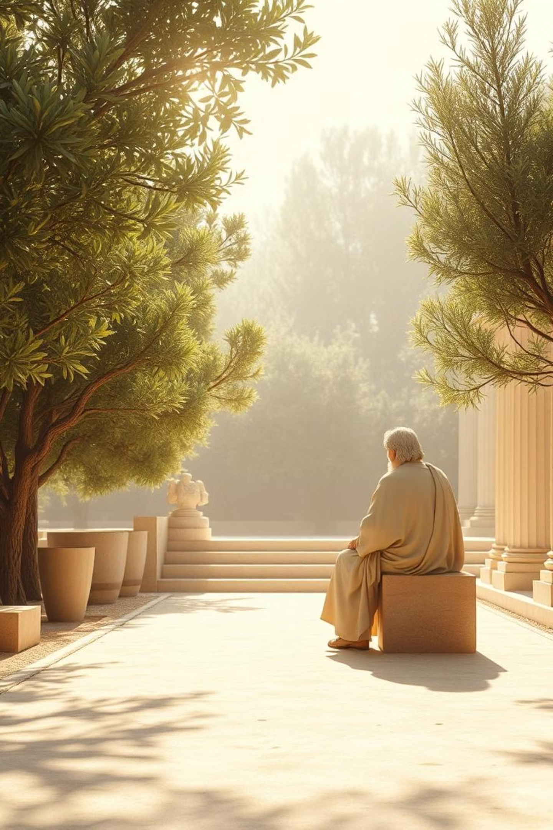
Эпикуреизм: Философия Покоя
Эпикуреизм — философская школа, основанная Эпикуром в IV веке до н.э. в Афинах. Его "Сад" был открыт для всех, включая женщин и рабов, что было революционным для того времени.
Вопреки распространённому мнению, эпикуреизм не является гедонизмом. Эпикур понимал удовольствие как отсутствие боли и страданий, а не погоню за чувственными наслаждениями. Философия направлена на достижение внутреннего покоя через разумное ограничение и освобождение от страхов.

Slide 2

Картина Мира Эпикурейцев
1
2
Атомистическая Физика
Боги и Безразличие
Вселенная состоит из атомов и пустоты. Атомы спонтанно отклоняются, обеспечивая свободу воли.
Боги существуют в интермундиях, не вмешиваясь в дела людей, пребывая в блаженстве.
3
Материальность Души
Душа состоит из тонких атомов; со смертью тела она рассеивается, устраняя страх смерти.

Slide 3



Иерархия Желаний Эпикура
Пустые Желания
1
Богатство, слава, власть — источник тревог, от них нужно отказаться.
Естественные, но не Необходимые
2
Изысканная еда, дорогая одежда — умеренное удовлетворение.
Естественные и Необходимые
3
Пища, вода, кров — их удовлетворение обязательно.
Высшее благо — это состояние, когда удовлетворены только необходимые потребности, а душа свободна от тревог.

Slide 4








Нравственный Идеал Эпикурейца
Самодостаточность
Безмятежность
Способность довольствоваться малым.
Отсутствие сильных эмоциональных потрясений.
Дружба
Разумность
Единственная ценная социальная связь.
Способность отличать истинные блага от мнимых.
Мудрец живёт "в согласии с природой", его счастье основано на внутреннем состоянии, а не на внешних обстоятельствах.

Slide 5
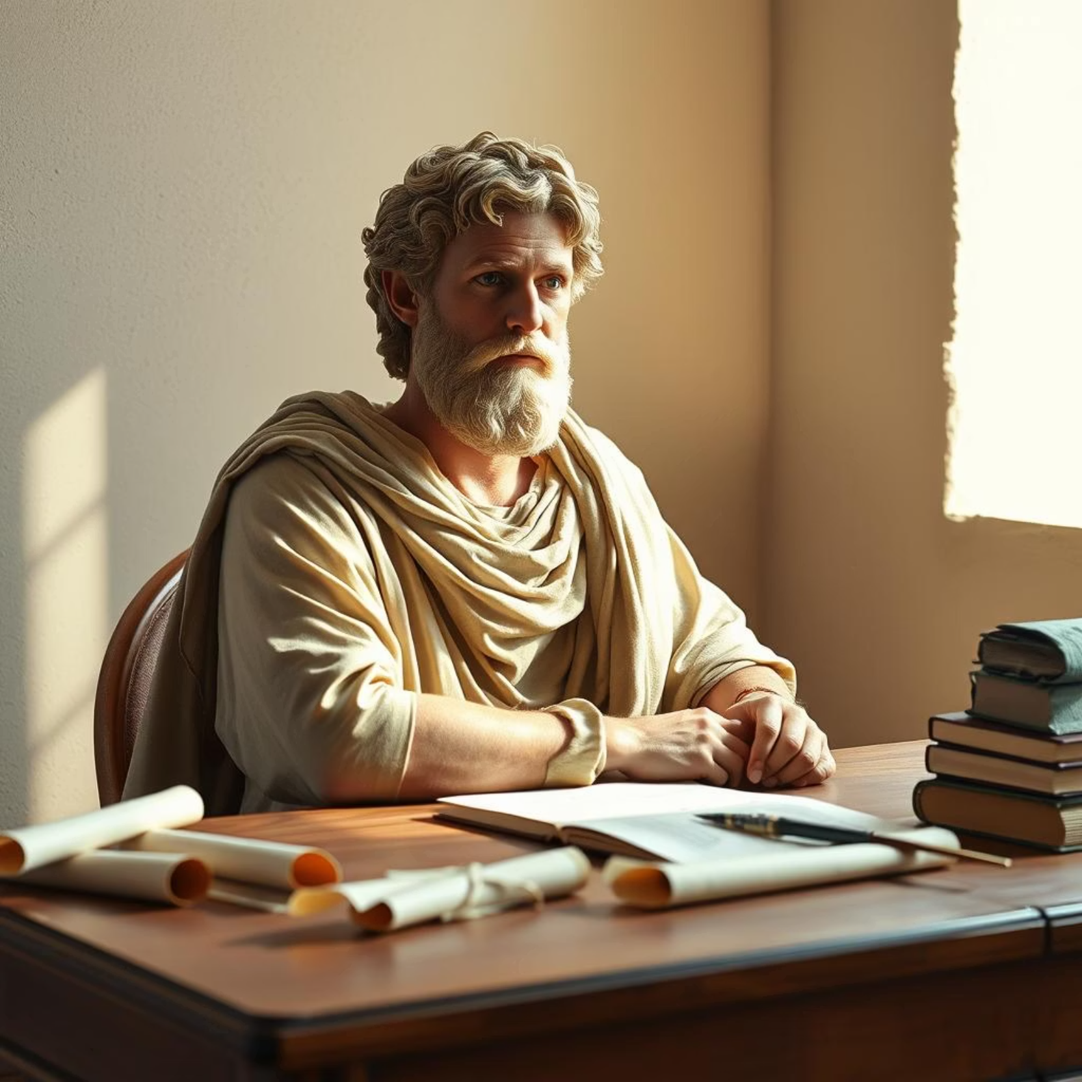
Эпикуреизм в Риме: Лукреций
Римский поэт и философ Лукреций (I век до н.э.) в своей поэме "О природе вещей" систематизировал учение Эпикура.
Последовательный атомизм: всё состоит из атомов, включая душу.
Критика религии: вера в богов порождает суеверия и страхи.
Отрицание загробной жизни: смерть — прекращение ощущений.
Свобода воли: объясняется "спонтанным отклонением" атомов.
Лукреций утверждал, что понимание природы вещей освобождает человека от страхов и ведёт к душевному покою.

Slide 6






Значение Эпикуреизма Сегодня
Освобождение от Страхов
Счастье через Ограничение
Через понимание природы и мира.
Удовлетворение только необходимых потребностей.
Ценность Простоты
Приоритет Покоя
Самодостаточность и умеренность.
Душевное спокойствие важнее внешних благ.
Эпикуреизм остаётся актуальным руководством для жизни, предлагая альтернативу потребительскому отношению к миру.

Slide 7




Ключевые выводы Эпикуреизма
Поиск Покоя
Атараксия (безмятежность) и апония (отсутствие боли) — высшие цели, достигаемые через разумное ограничение и умеренность.
Понимание Мира
Атомистическая физика и безразличие богов освобождают от страха перед неизвестным и смертью.
Истинные Ценности
Удовлетворение естественных и необходимых желаний, а также глубокая дружба — ключи к устойчивому счастью.
Вечная Актуальность
Эпикуреизм предлагает путь к самодостаточности и душевному равновесию, актуальный и в современном мире.
Эта философия учит нас находить счастье не в роскоши, а в простоте, свободе от страхов и гармонии с собой и окружающими.

